Slide 1


Il Ruolo della Comunicazione negli Enti di Ricerca
Città della Scienza – Napoli 8/10/2014
Laura Patrizii
INFN - Bologna
credits :slides e spunti da Giorgio Chiarelli , INFN
Coordinatore Guppo Lavoro per la Valutazione

Slide 2

Terza Missione: definizione ANVUR
Agenzia Nazionale di Valutazione del Sistema Universitario e della Ricerca
Insieme delle attività con cui Università e Enti di ricerca entrano in interazione diretta con la società
Prima Missione : insegnamento => interazione con gli studenti
Seconda Missione : ricerca => interazione con altri ricercatori
3M: due dimensioni
1) valorizzazione economica della conoscenza - trasformazione della
conoscenza prodotta dalla ricerca in conoscenza direttamente utilizzabile per fini produttivi (creazione di imprese, ricerca conto terzi, rapporti ricerca-industria)
2) beni pubblici che aumentano il benessere della società : beni a contenuto culturale (eventi e beni culturali, divulgazione scientifica,… ), sociale (salute pubblica..), educativo (life long learning, formazione continua) di consapevolezza civile (dibattiti, expertise scientifica…)
(fonte )
Notes:
1
In anni recenti c’è stato uno sforzo per far si che RO ed HEI tornino ad essere partners delle «host communities
Laterzamissionenelleuniversità
eneglientidiricercaitaliani
Documentodilavorosugliindicatori
Workshop12Aprile2013
Per terza missione si deve intendere l'insieme delle attività con le quali le università (e in forme particolari gli enti di ricerca) entrano in interazione diretta con la società, fornendo un contributo che accompagna le missioni tradizionali di insegnamento (nel quale si realizza una interazione con una frazione particolare della società, gli studenti) e di ricerca (nella quale si interagisce prevalentemente con le comunità scientifiche).
Esistono moltemodalità con cui la terza missione prende forma
. È utile tuttavia condividere una prima distinzione tra:
a) terza missione di valorizzazione economica della conoscenza
b) terza missione culturale e sociale.
Nel primo caso la terza missione ha l'obiettivo di favorire la crescita economica, attraverso la trasformazione della conoscenza prodotta dalla ricerca in conoscenza utile a fini produttivi. In questo contesto si prende attoche la conoscenza prodotta dalla ricerca richiede ulteriori attività di contestualizzazione e applicazione prima di dispiegare potenziali effetti virtuosi sul sistema economico. Rientrano in quest'ambito la gestione della proprietà intellettuale, la creazione di imprese, la ricerca conto terzi e i rapporti ricerca-industria,
Nel secondo caso, al contrario, vengono prodotti beni pubblici che aumentano il benessere della società. Tali beni possono avere contenuto culturale (eventi e beni culturali, gestione di poli museali, scavi archeologici, divulgazione scientifica), sociale (salute pubblica, attività a beneficio della comunità, consulenze tecnico/professionali fornite in equipe), educativo (educazione degli adulti, life long learning, formazione continua) o di consapevolezza civile (dibattiti e controversie pubbliche, expertisescientifica).

Slide 3
Il punto chiave
La 3M è parte integrante delle richieste che la «società» (ed i Governi in primo luogo) pongono alle strutture di «higher education»
    La crisi iniziata nel 2008 è stata un catalizzatore (ed un evidenziatore) di nuove domande verso le HEI
  Questioni come TT o il lifelong learning sono parte integrante del dibattito politico e delle politiche UE
    Ad esempio la costruzione di cittadini consapevoli passa attraverso una migliore cultura scientifica
  3M è inserita nella valutazione dei progetti europei
  Obiettivo di fondo per la EC non è «galleggiare» ma ricostruire un tessuto economico e sociale indebolito.
    Che piaccia o meno bisogna trovare il modo di inserire queste attività nel mainstream di Enti di Ricerca e Università

Slide 4
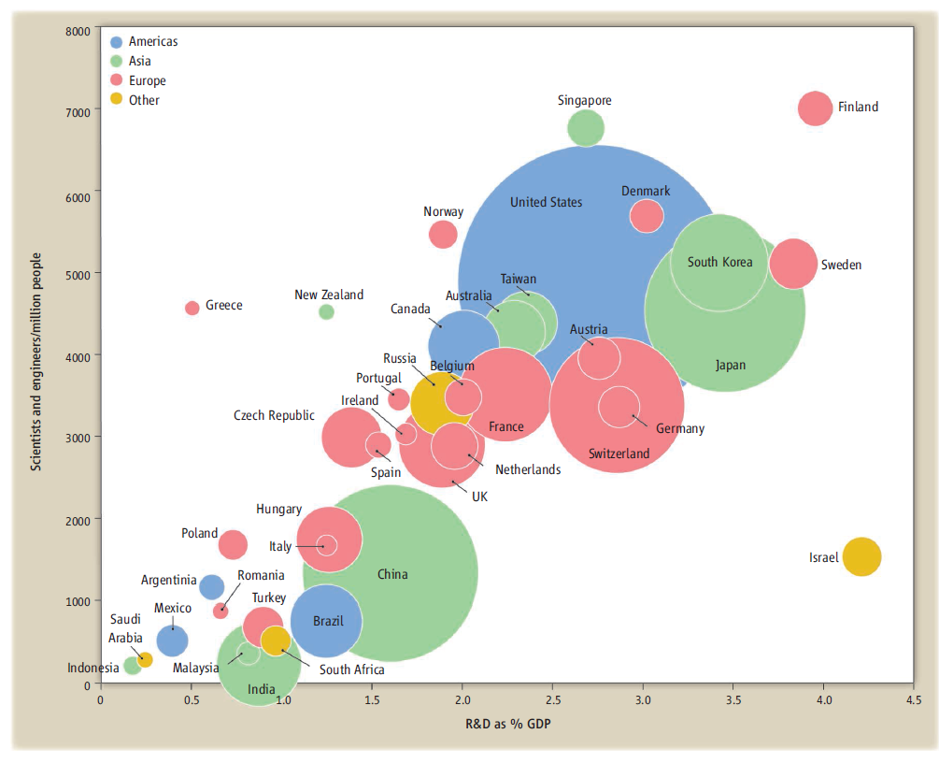
Il contesto
Italia
È nel gruppo di paesi in via di sviluppo
R&D spending by country in 2011 by percent of GDP and percent of population who are scientists and engineers.
The size of the circles show the country's total R&D spending.
CREDIT: REPRINTED WITH PERMISSION FROM THE BATTELLE MEMORIAL INSTITUTE AND R&D MAGAZINE (DECEMBER 2011)
W H Press Science 2013;342:817-822
Notes:
Turn now to Fig. 2, from the Battelle Memorial Institute and R&D Magazine (7). The horizontal axis shows the fraction of their GDP that countries of the world spend on research and development. The vertical axis shows what fraction of their populations are scientists or engineers. Unsurprisingly, these are highly correlated. The area of each country's circle is its total R&D spending. The United States is the largest circle, just short of 3% of GDP, and at about a half percent scientists and engineers in the population. Notice that the United States is not the most intensive investor, neither as a percentage of GDP nor as a fraction of its population.

Slide 5
INFN e Scienza nella Società
Una lunga storia in quel che ora si chiama «Science in Society» e che è tradizionalmente legata al concetto di outreach/dissemination
  Non è semplicemente una definizione poichè «Science in Society» implica un percorso a due vie
    In effetti anche nella nostra esperienza l’outreach è cambiata ed ora i partners (scuole, insegnanti, studenti)
    ora «chiedono»
Per la VQR 2004-2010 ci è stato chiesto di fornire informazioni sulle nostre attività 3M
  Abbiamo utilizzato il nostro «DB eventi»+Rassegna stampa (+ricerche sul web per il periodo pre-2006 )

Slide 6
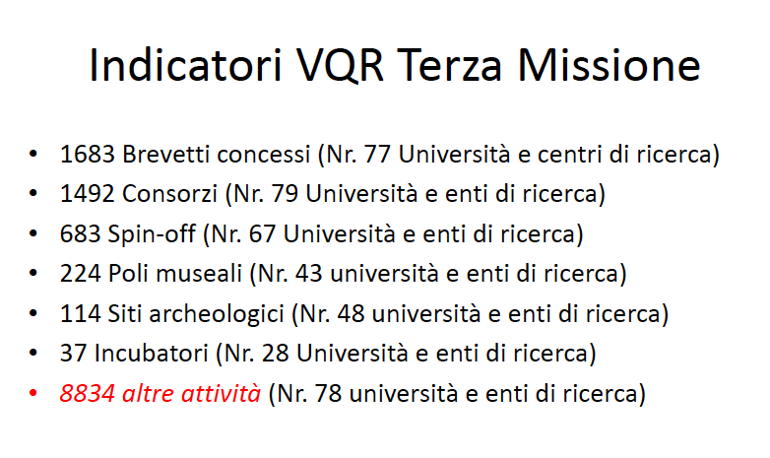
fonte ANVUR

Slide 7
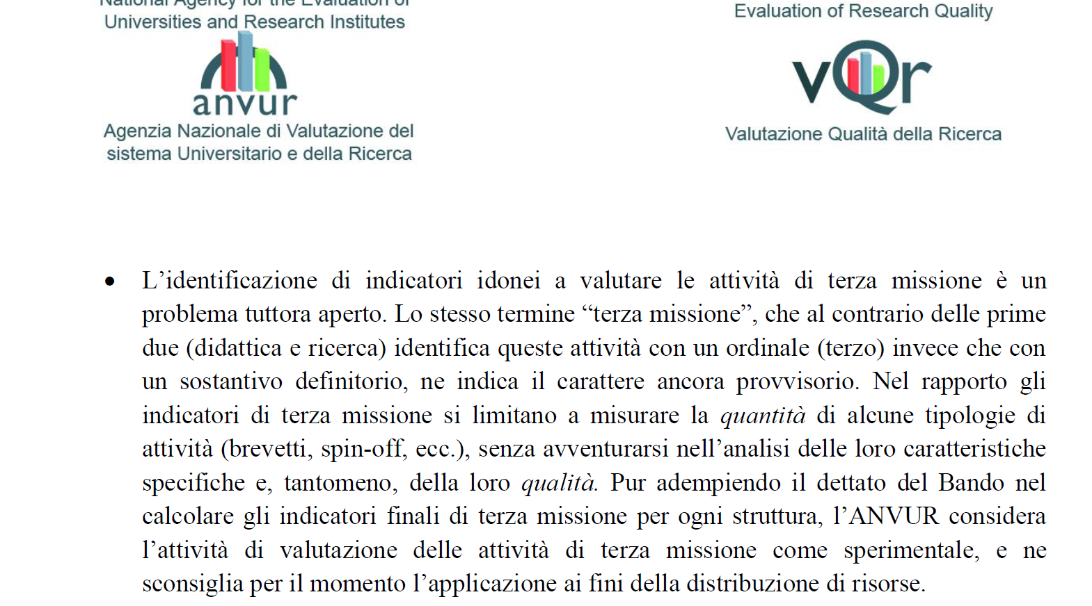
VQR 2004-2010
L’ANVUR non ha considerato i parametri di III missione nella VQR 2004-2010

Slide 8
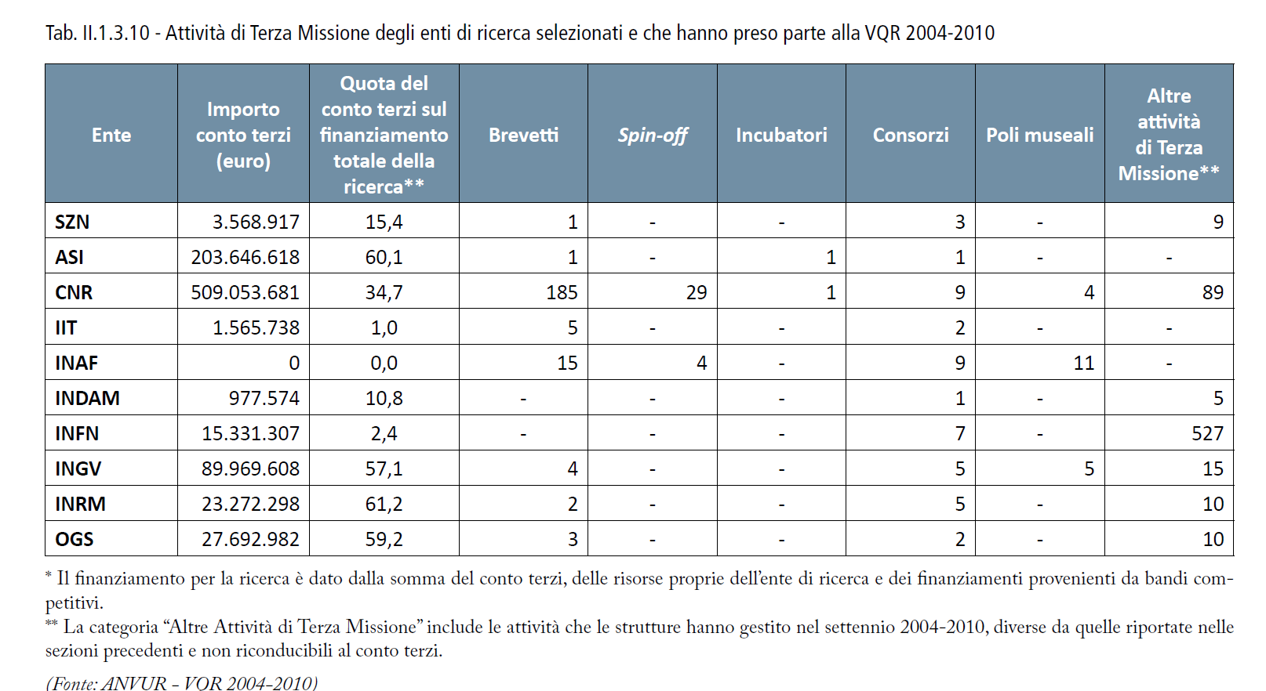
Rapporto ANVUR 2013 su Università e Ricerca

Slide 9
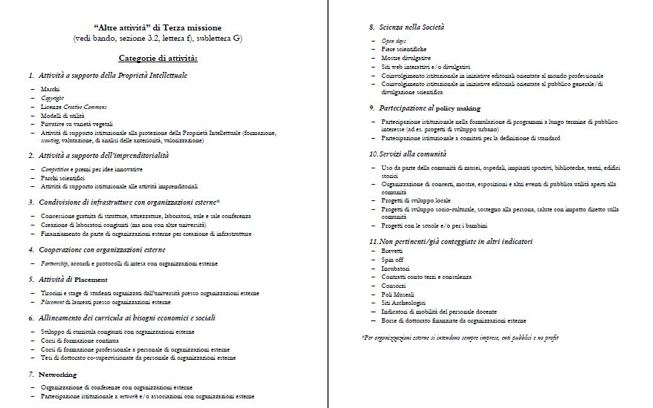
Maggio 2013 - ANVUR : Elenco delle categorie “Altre” della 3M
Una buona frazione delle iniziative sono di tipo
Servizio alla Comunità : progetti con le scuole, eventi locali...
Scienza nella Società: open days, fiere della Scienza, mostre, siti web,...
Lifelong training programs (“ allineamento dei curricula ai bisogni sociali e economici”): Masters, Corsi per Insegnanti Scuole Superiori,..
Notes:
Da Maggio 2013 l’ANVUR ha rilasciato un elenco delle categorie “altre “ della 3M.13 categorie ciacuna con proppre sottocategprie

Slide 10
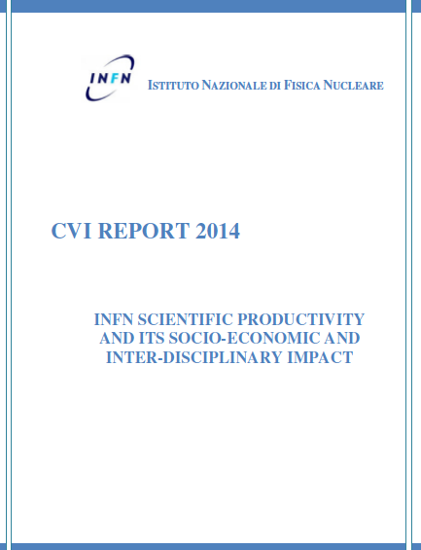
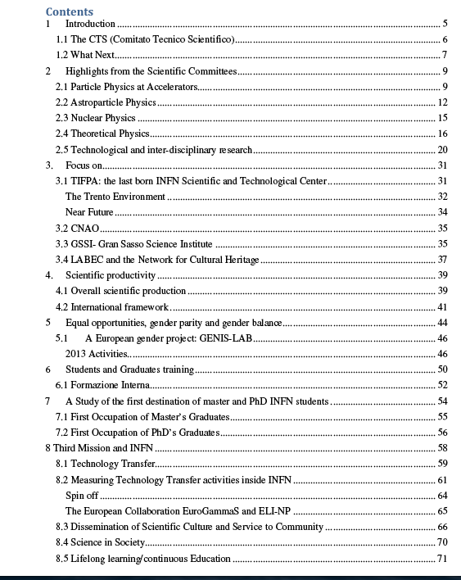
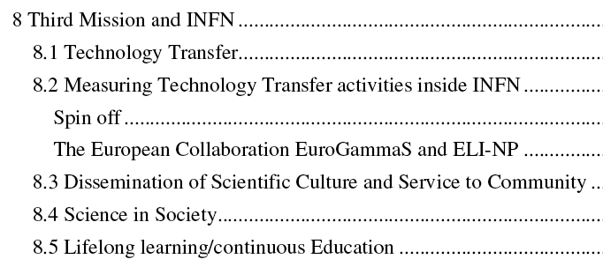
INFN e Terza Missione
Comitato di Valutazione Internazionale

Slide 11
Le Forme della Comunicazione
Larga frazione delle attività indirizzate a studenti delle secondarie (servizi alla Comunità)
  In 2012 131/212 sono stati organizzati con scuole
    77 da Sezioni e 54 da Laboratori Nazionali
      Circa 6300 partecipanti nelle Sezioni e 6100 in LN
Eventi indirizzati al grande pubblico (Scienza nella Società) coinvolgono in genere un numero maggiore di partecipanti
  Oltre 65000 persone ^{(*)} nel 2012 e 70000 nel 2013 (2014...)
  > 0.1% della popolazione italiana,
337 eventi nel 2013 (197 nei Lab Nazionali)
(*)
non include eventi televisi

Slide 12


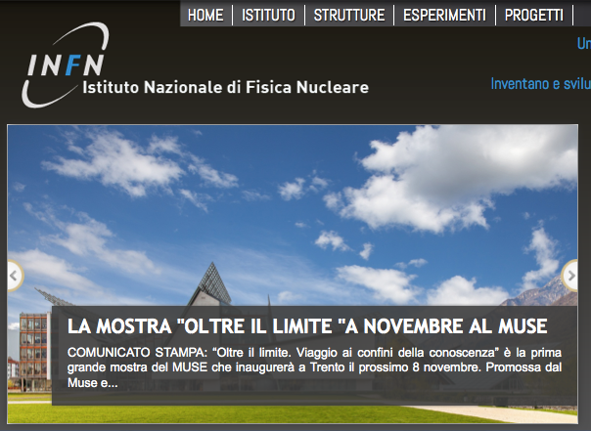
3M INFN: l’Ufficio Comunicazione
www.infn.it/comunicazione
Attore principale nelle relazioni su grande scale
- comunicati stampa (es. oltre 100 nel 2013, con 1800 citazioni su web)
- materiale audio visivo
- informazioni di carattere istituzionale-
-attività di outreach (elenco molto lungo)
Il Dono della Massa (Notte Europea dei Ricercatori CERN, Ginevra (~ 5000 visitatori);
Lo show dell’Universo (Città della Scienza, Napoli, 80000 spettatori)
UC cura siti web www.infn.it sito istituzionale INFN (anche su FB e twitter),
www.asimmetrie.it, il magazione instituzionale INFN
www.infn.it/lhcitalia dedicato a LHC e alla relativa comunità dei ricercatori italiani

Slide 13
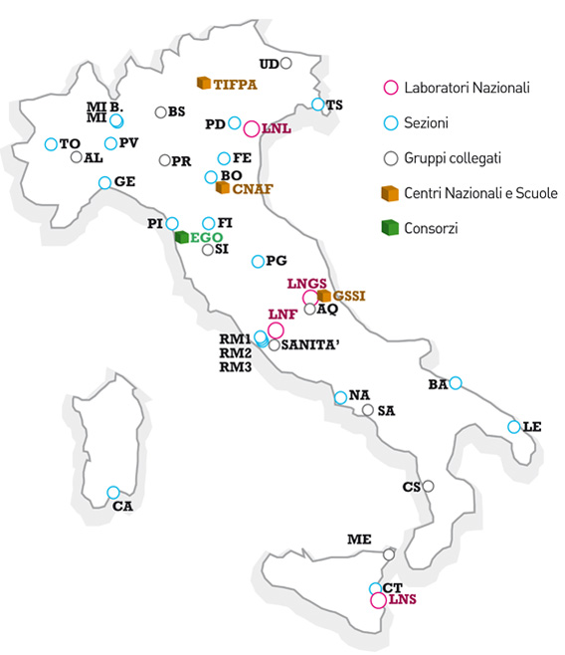
Distribuzione geografica degli Eventi
SEZIONI
LABORATORI NAZIONALI

Slide 14
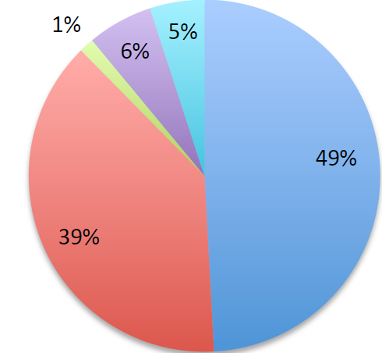
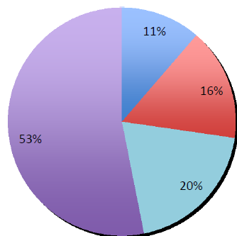
Attività con le scuole
77 events,
6300 people
awards
stages
54 events,
6140 people
Guided tours
Large events
Units
National Labs
seminars

Slide 15
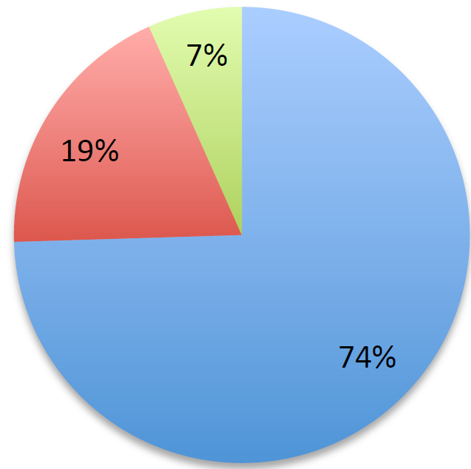
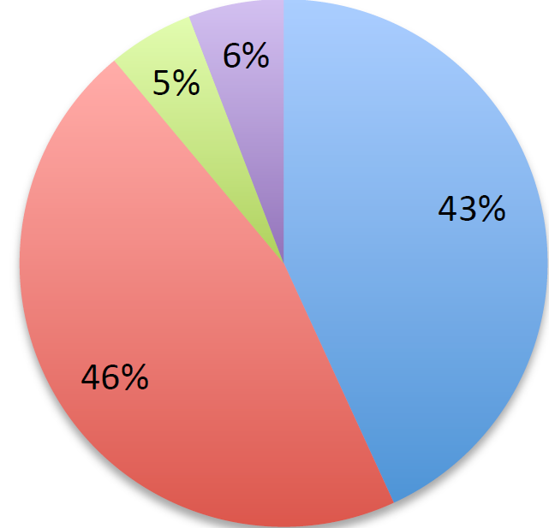
Eventi per il pubblico
28 events,
11000 people
45 events,
54000 people
seminars
Guided tours
Exhibitions
Large events
Sezioni
Lab. Nazionali

Slide 16
EVENTI | 2012 | 2013
GRANDEPUBBLICO | 73 | 148
SCUOLA | 131 | 169
ALTA FORMAZIONE | 18 | 20
TOTALE | 222 | 337
Eventi 2012
Eventi 2013

Slide 17

Esempi di grandi eventi
SEZIONI (2012)
HIGGS in Tour (BO)
Festival della Scienza 2012 (CA)
Esploratori dell'invisibile (CT)
Porte Aperte al Polo 2012 (FE)
Venerdì dell'Universo (FE)
Scienzestate 2012 (FI)
Luce delle stelle (LE)
Settimana della Cultura Scientifica (LE)
"Scienza e religione" trasmissione TV (MIB)
Lo Show dell'Universo – festival (NA)
Scienza sui Generis (in FuturoRemoto) (NA)
Incontri di Parole (NA)
Notte Europea dei Ricercatori 2012 (PD, PI, TS)
Scienza Attiva (TO)
TriesteNEXT (TS)
LABORATORI (2012)
Notte Europea dei Ricercatori 2012 (LNF, LNL)
Stages estivi 2012 giornata conclusiva
Open Day 2012 (LNF, LNGS, LNL)
Notte Verde (apertura Sperimentando 2012) (LNL)
Esploratori dell'invisibile (LNS)
PHOTOWALK 2012 (LNGS, LNS)
Napoli da Maggio 2014

Slide 18
Esempi Iniziative per la Scuola
SEZIONI
Il Libroscopio (nell'ambito della SCC) (BA)
W la Fisica (iniziativa di Italia in Miniatura) (BO)
LHC: l'Occhio elettronico (nell'ambito di Italia in Miniatura) (BO)
First International Cosmic Ray (LE)
European Masterclasses (BO, FE, LE, PD, PG, PI, RM1, RM3, TO, TS)
ENVIRAD-SPLASH "Laboratorio Radon" (ambito Progetto Lauree Scientifiche) (MI)
XI Edizione Giornata fermiana 2012 (PD)
ScienzaOrienta (RM2)
Progetto EEE (con Centro Fermi) coinvolge 38 scuole, sezioni Bo, CT, PI +CERN
LABORATORI
OpenDay (LNF, LNGS, LNL)
Anch’io Scienziato (LNGS)
Olimpiadi della Fisica (LNS)

Slide 19
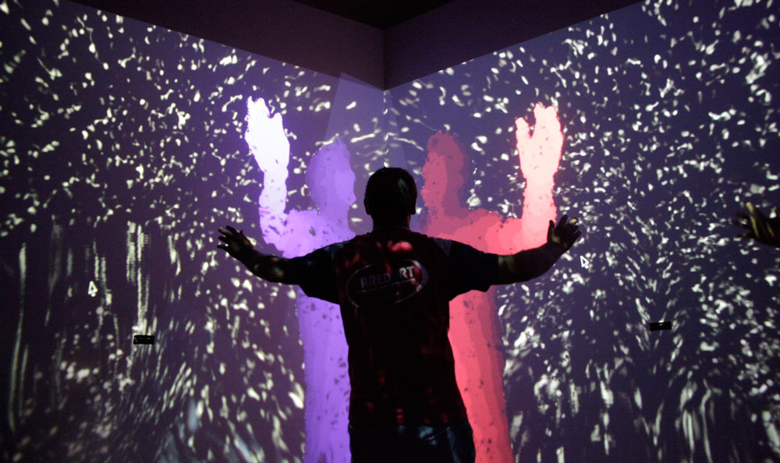

Esempi di Mostre
Imparare sperimentando 2013 Pordenone, partecipanti: 4000
L’energia del vuoto – Immersione nei paradossi del’Universo: (Bologna) in “ Scienza in Piazza 2013”, partecipanti 40000;
Sperimentano 2013: “ Un mondo di suoni e onde” (LNL) partecipanti: 9000;
Bruno Pontecorvo a 100 anni della nascita PISA,
Imparare Sperimentano 2013 – VIII edizione (sez.Trieste) 8 febbraio – 3 marzo 2013, PN, partec.: 7000;
Balle di Scienza (Pisa) 2014 partecipanti :oltre 40000
IL DONO DELLA MASSA
Concept e regia scientifica: Vincenzo Napolano, Antonella Varaschin - Ufficio Comunicazione INFN
Produzione: Istituto Nazionale di Fisica Nucleare www.infn.it - Testi e grafiche: Ufficio Comunicazione INFN

Slide 20
Obiettivi a breve termine
  Primi due obiettivi
    Registrare quel che facciamo
      Abbiamo creato un secondo DB per i singoli
        «Dicci quel che fai»
      Abbiamo già ottenuto informazioni interessanti.
    Consolidare attività esistenti
      , EEE, Masterclasses sono alcuni esempi
        Fornire risorse centralmente ed aiutare a procurare risorse aggiuntive
          MIUR, Local Partners etc
      Formazione del personale
        Corsi organizzati dall’UC?
  Terzo
    Valutare l’impatto delle iniziative ed ottimizzare
      Bisogno di referaggio!
  Last but not least:
    Trovare dei «rewards» appropriati per le persone coinvolte
      Punto difficile. Per gli esperti è necessario, per molti un «di più»
        Non siamo soli: la discussione è aperta in molte realtà europee

Slide 21
Best Practice
L’Università di Cambridge è considerata Campione Europeo nella 3M
  L’ UoC ha una storia di relazioni con la regione e una particolare attenzione per la contea del Cambrdigeshire
    «This seems to be an aspect related to the role played by the University within the social and economic life of the region, but also related to a peculiar AngloSaxon sense of community that perceives the efforts made by public institutions for Community engagement as an ordinary activity» www.e3mproject.eu/
  A Cambridge le persone sono di libere di arrivare con proposte e perseguire una loro passione nella 3M
L’INFN (ma altrettanto è vero per altri ER e Università) costituisce un insieme di scienziati di diverse competenze diverse e approcci diversi.
  L’ampiezza delle sue attività, combinata alla sua estensione geografica, ci danno l’opportunità di sviluppare una vasta gamma di iniziative di 3M, e di avere un impatto positivo anche in aree geografiche non tradizionalmente legate alla Ricerca e Sviluppo.
. (G. Chiarelli)

Slide 22
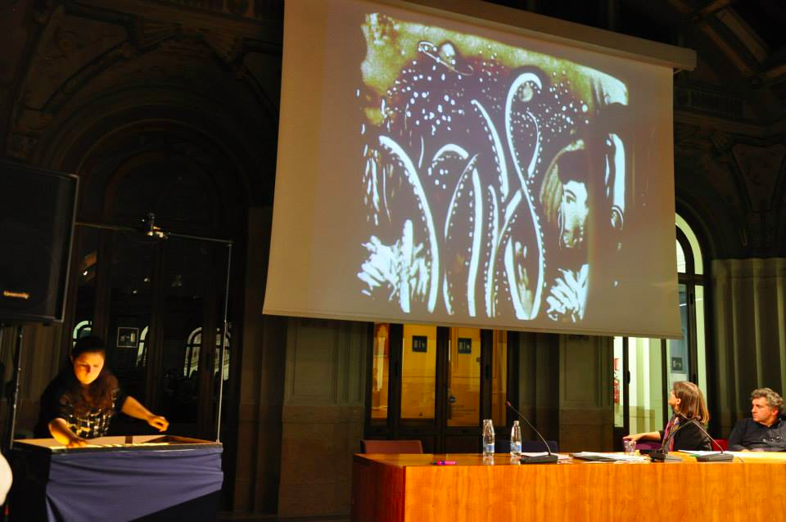
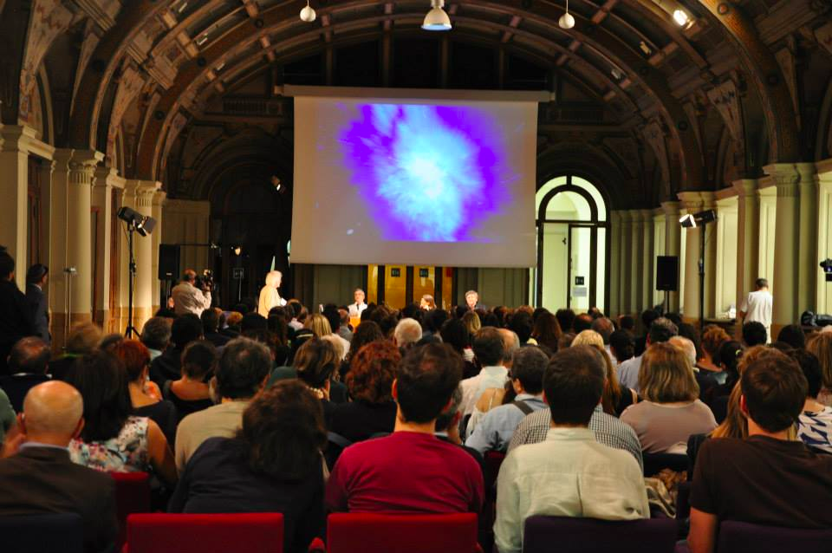
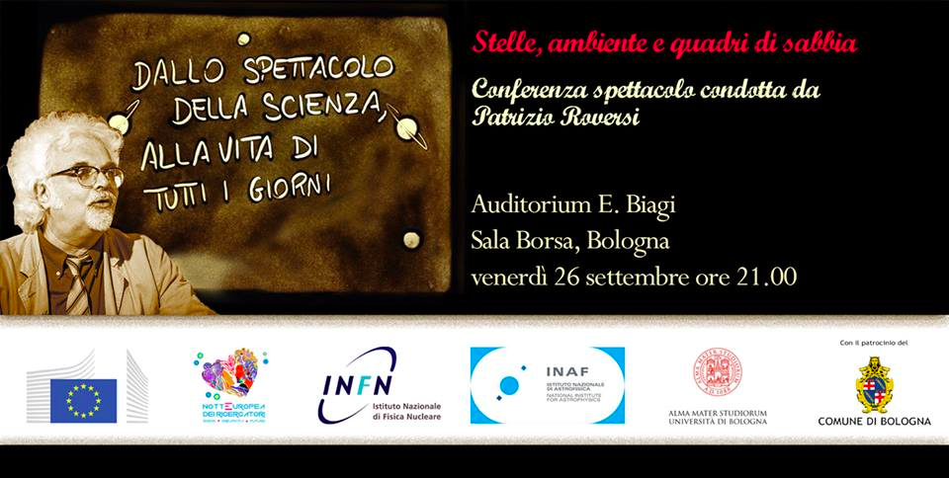
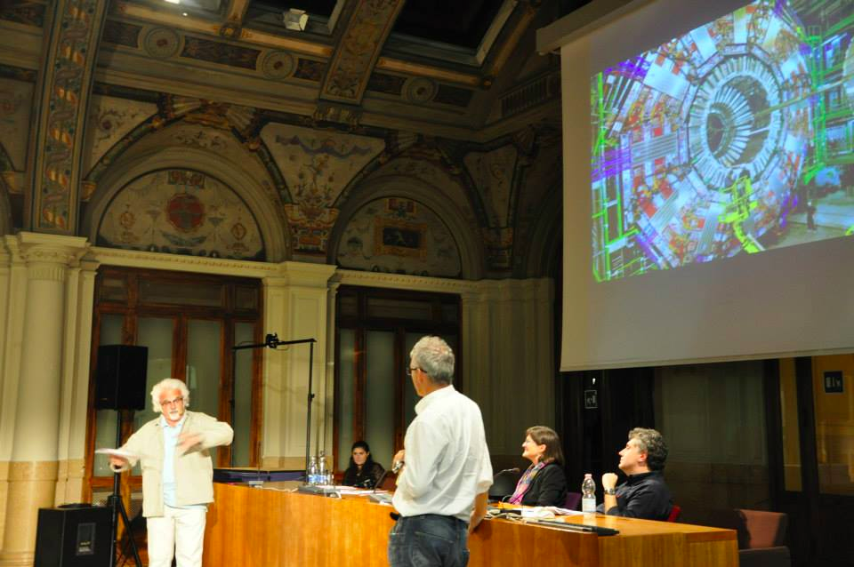
Un ultimo esempio di successo
LA NOTTE DEI RICERCATORI 2014

Slide 23


Nei Dialoghi Galileo insegna una lezione ai divulgatori di oggi. [Egli] non si rivolge solo ad un pubblico di scienziati. Il libro è scritto, infatti, in italiano per raggiungere un pubblico colto più vasto possibile. Per la prima volta la scienza veniva presentata con la chiarezza necessaria, diversamente da tutte le altre opere scientifiche fino a quel momento, non comprensibili ai non-scienziati.
La scienza presentata nei Dialoghi non è semplificata eccessivamente, ma è semplicemente resa accessibile!
Notes:
Galileo rompeva incessantemente le mura di compartimentalizzazione della conoscenza scientifica, che la separavano dalle applicazioni di più vasta portata, il più delle volte rivolgendosi ad un pubblico il più vasto possibile nella lingua vernacolare.
Nonostante le insormontabili difficoltà tecniche, egli insistette a lungo sul fatto che la sua scoperta (i satelliti di Giove) avesse un’applicazione pratica nella misurazione delle longitudini
Nei Dialoghi Galileo insegna una lezione ai divulgatori di oggi. […] non si rivolge solo ad un pubblico di scienziati. Il libro è scritto, infatti, in italiano per raggiungereun pubblico colto più vasto possibile. Per la prima volta la scienzaveniva presentata con la chiarezza necessaria, diversamente da tutte lealtre opere scientifiche fino a quel momento, non comprensibili ai non-scienziati.La scienza presentata nei Dialoghi non è semplificata eccessivamente,ma è semplicemente resa accessibile!

Slide 24
backup

Slide 25


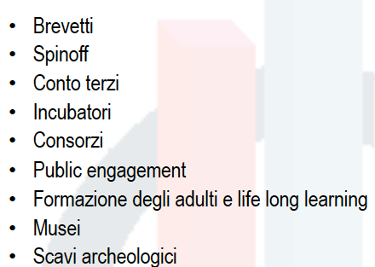

ANVUR e Valutazione 3M/2
Public Engagement as a 'Pathway to Impact'
Public engagements describes the myriad of ways in which the activity and benefits of higher education and research can be shared with the public.
Engagement is by definition a two-way process, involving interaction and listening, with the goal of generating mutual benefit."
fonte: A. Bonacorsi – CD ANVUR
La valutazione della terza missione delle Università
Lecce, Feb.2014
http://www.publicengagement.ac.uk/
Notes:
www.publicengament.ac.uk
Share this page! Share on facebook Share on twitter
Based in Bush House in central Bristol, the National Co-ordinating Centre for Public Engagement (NCCPE) was established in 2008 as part of the Beacons for Public Engagement Initiative. Funded by the four UK Funding Councils, Research Councils UK and the Wellcome Trust the NCCPE helps inspire and support universities to engage with the public. The Centre is hosted between the University of Bristol and the University of the West of England. Find out more about the our vision, mission and aims, and meet the NCCPE team.

Slide 26
ANVUR e Valutazione 3M/3
3M/Public Engagement: linee guida per la compilazione scheda SUA-RD
(pubblicata 25/9/2014)
pubblicazioni divulgative
partecipazioni a trasmissioni radiotelevisive;
partecipazioni attive a incontri pubblici ad es. caffè scientifici, festival,fiere scientifiche, ecc.;
organizzazione di eventi pubblici (ad es. Notte dei Ricercatori, open day);
pubblicazioni dedicate al pubblico esterno (ad es. magazine dell’università);
giornate organizzate di formazione alla comunicazione (rivolta a PTA o docenti);
siti web interattivi e/o divulgativi, blog;
fruizione da parte della comunità di musei, ospedali, impianti sportivi, biblioteche, teatri, edifici
storici universitari;
organizzazione di concerti, mostre, esposizioni e altri eventi di pubblica utilità aperti alla comunità;
partecipazione alla formulazione di programmi di pubblico interesse (policy-making);
partecipazione a comitati per la definizione di standard e norme tecniche;
iniziative di tutela della salute (es. giornate informative e di prevenzione);
iniziative in collaborazione con enti per progetti di sviluppo urbano o valorizzazione del territorio;
iniziative di orientamento e interazione con le scuole superiori;
iniziative divulgative rivolte a bambini e giovani;
iniziative di democrazia partecipativa (es. consensus conferences, citizen panel)
Notes:
lienne guida

Slide 27
Discussioni europee..
Alcune letture:
  Science in Society: a Challenging Frontier..
  www.esf.org
  Assessing III Mission Activities, M. Murphy
  http://arrow.dit.ie/engineduccon/2/
  Green Paper: Forstering and Measuring III Mission in HEI www.e3mproject.eu/docs/
    Third Mission Indicator Definition (same site of the Green Paper)
      Progetto UE sotto il «Leonardo Lifelong Learning Program»
Dibattito continuo in tutte le sedi…

Slide 28
Le attività dell’INFN
(altro da Trasferimento Tecnologico)
  Science in Society
  Lifelong Learning/continuing education
Non c’è (quasi) coordinamento centrale
  Le attività sono per lo più basate su impegno volontario individuale nelle Sezioni, mentre i Laboratori hanno dei propri uffici
    È un dato non necessariamente negativo
      Questa mancanza di direzione ottimizza i legami (anche individuali) con le «host communities»
    Però implica
      Scarsità di risorse
      Duplicazione di sforzi ed iniziative
      Un modesto livello di valutazione (sia ex-ante che ex-post)
      (il meccanismo di autovalutazione e referaggio non ha luogo )

Slide 29
Le attività 3M nella VQR
La tassonomia usata da ANVUR orientata verso Università/Politecnici
ITMS1 (conto terzi= fondi ASI): 0.2
ITMS2 (brevetti)=0.1
ITMS3 (spin off)=0.1
ITMS4 (incubatori) =0.1
ITMS5 (consorzi= 7)=0.1
ITMS6 (siti archeologici) = 0.1
(perchè non anche i Laboratori Nazionali?)
ITMS7 (poli museali)=0.1
ITMS8 (altre attività= 523 eventi) =0.2
  (oltre 90% del totale Enti)

Slide 30
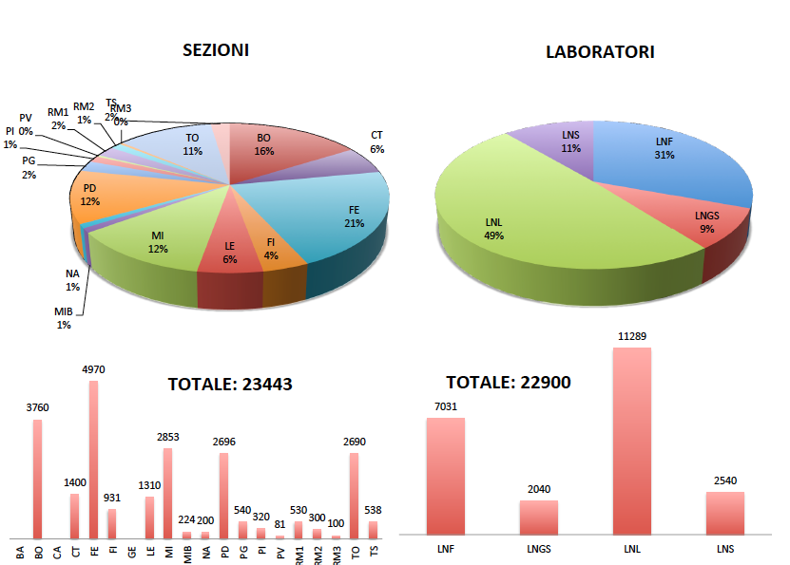
EVENTI INFN 2012

Slide 31
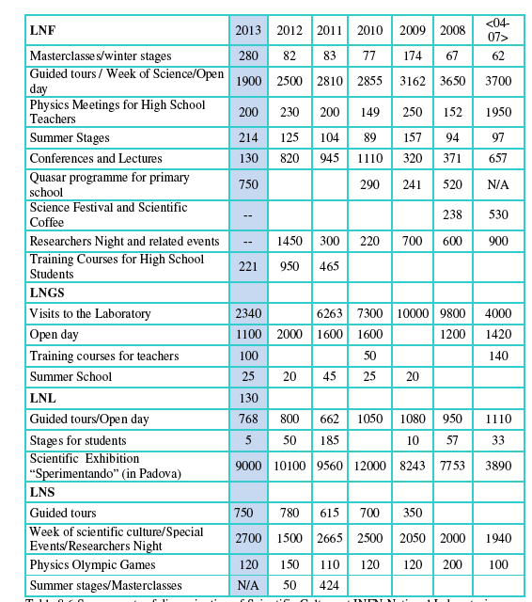
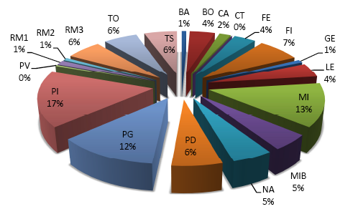
2013: Science In Society
337 eventi (222 nel 2012)
197 nei Lab Nazionali, 140 nelle Sezioni
~50% con le scuole, ~50% grande pubblico)
Eventi nelle sezioni normalizzate agli FTE

Slide 32

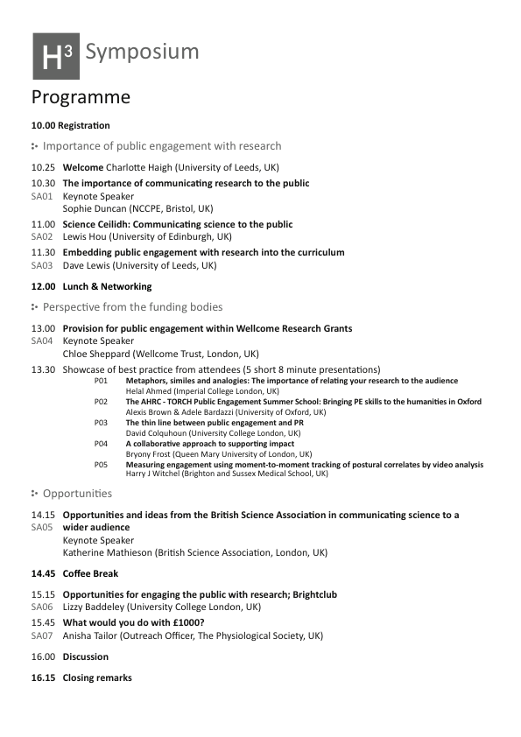
Friday, September 19, 2014

Slide 33
Le attività 3M nella VQR
Per questa parte della VQR c’è stata una mescolanza di varie forme di misura di queste attività. La tassonomia usata da ANVUR è orientata verso Università/Politecnici
  Assai discutibile (e discussa, vedi più avanti).
ITMS1 (conto terzi= fondi ASI): 0.2
ITMS2 (brevetti)=0.1
ITMS3 (spin off)=0.1
ITMS4 (incubatori) =0.1
ITMS5 (consorzi= 7)=0.1
ITMS6 (siti archeologici)=0.1
ITMS7 (poli museali)=0.1
ITMS8 (altre attività= 523 eventi)=0.2
  ITMS2, ITMS3, ITMS4,ITMS6, ITMS7
    INFN 0

Slide 34
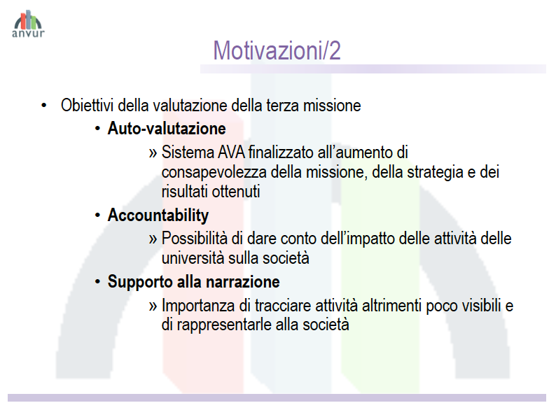
ANVUR e Valutazione 3M
fonte: A. Bonacorsi – CD ANVUR
La valutazione della terza missione delle Università
Lecce, Feb.2014
AVA (Autovalutazione, Valutazione periodica, Accreditamento)
Notes:
l sistema AVA (Autovalutazione, Valutazione periodica, Accreditamento), costituisce l’insieme delle attività dell’Agenzia in attuazione delle disposizioni della legge 20/12/2010, n. 240 e del decreto legislativo 27/01/2012, n. 19, le quali prevedono l’introduzione del sistema di accreditamento iniziale e periodico dei corsi di studio e delle sedi universitarie, della valutazione periodica della qualità, dell’efficienza e dei risultati conseguiti dagli atenei e il potenziamento del sistema di autovalutazione della qualità e dell’efficacia delle attività didattiche e di ricerca delle università.

